Slide 1
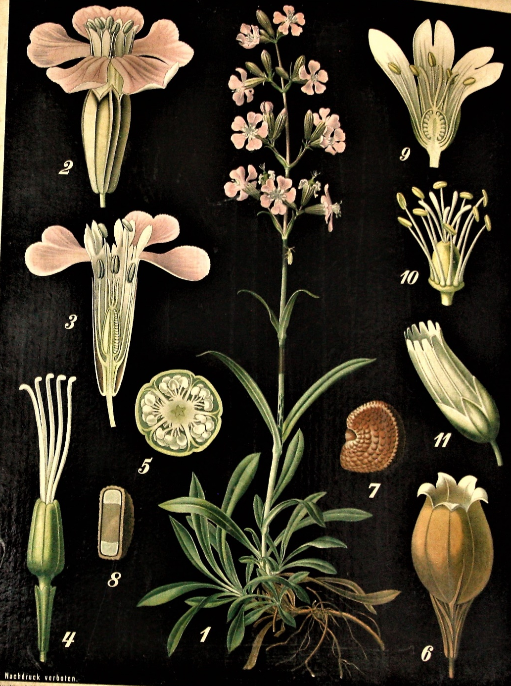
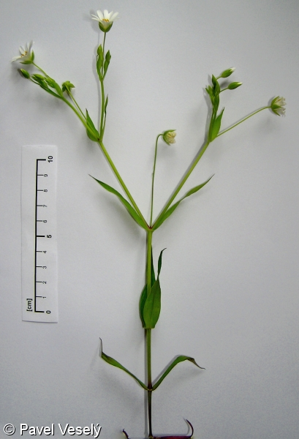
Magnoliophyta, Caryophyllaceae
Stellaria holostea : vidlan
www.botanickafotogalerie.cz
Stellaria holostea: oboupohlavný aktinomorfní, K5 C5 A5+5 G(3) svrchní

Slide 2
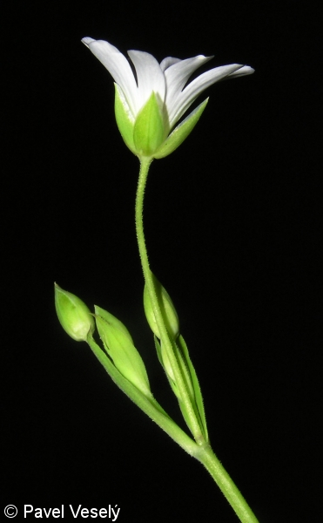
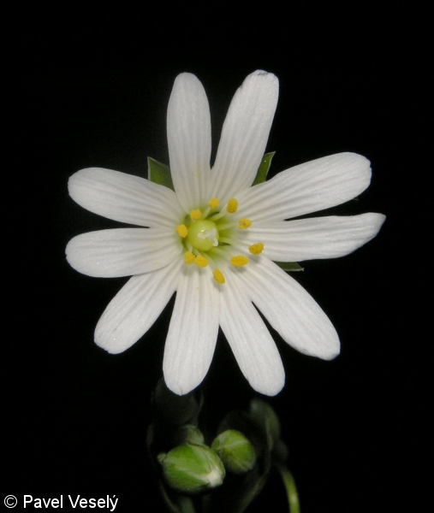
Magnoliophyta, Caryophyllaceae
www.botanickafotogalerie.cz
www.botanickafotogalerie.cz
Stellaria holostea: stavba květu
Stellaria holostea: oboupohlavný aktinomorfní, K5 C5 A5+5 G(3) svrchní

Slide 3
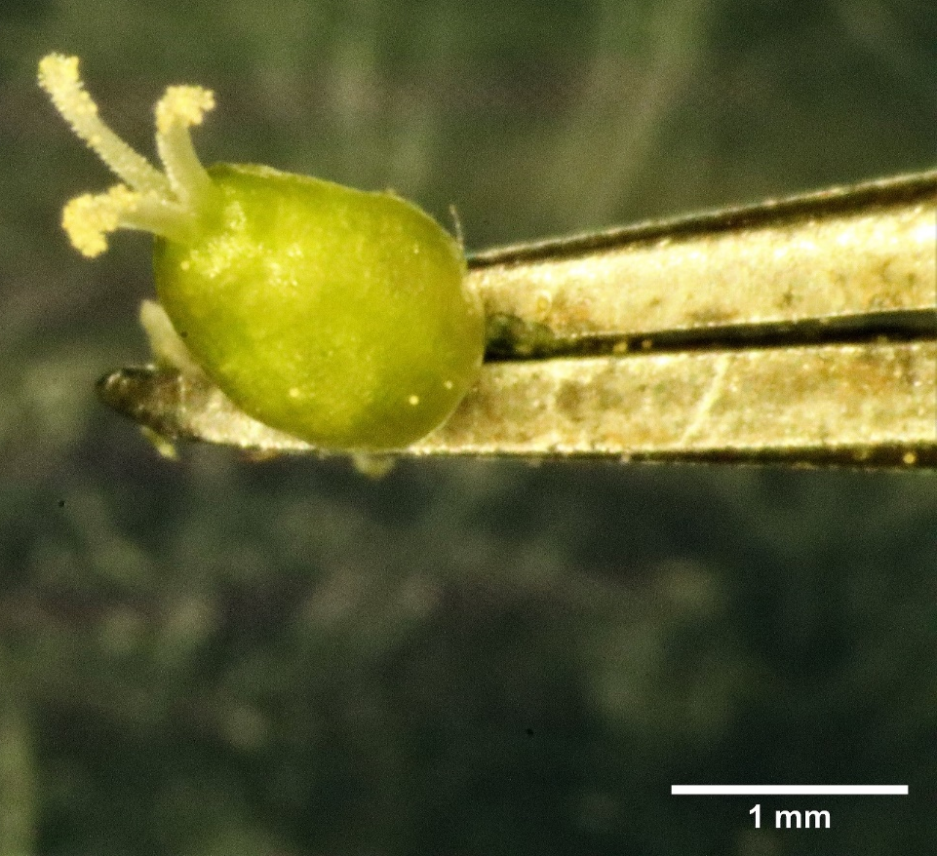
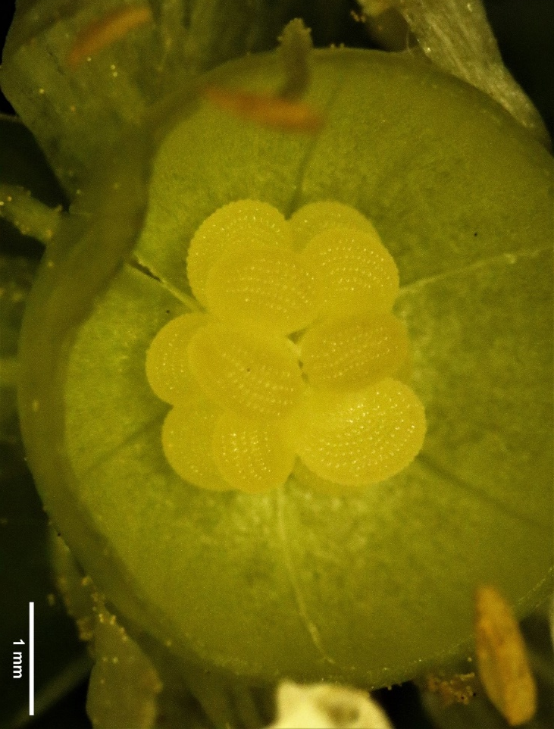
Magnoliophyta, Caryophyllaceae
Stellaria holostea: gyneceum
Stellaria holostea: příčný řez semeníkem
Stellaria holostea: oboupohlavný aktinomorfní, K5 C5 A5+5 G(3) svrchní

Slide 4
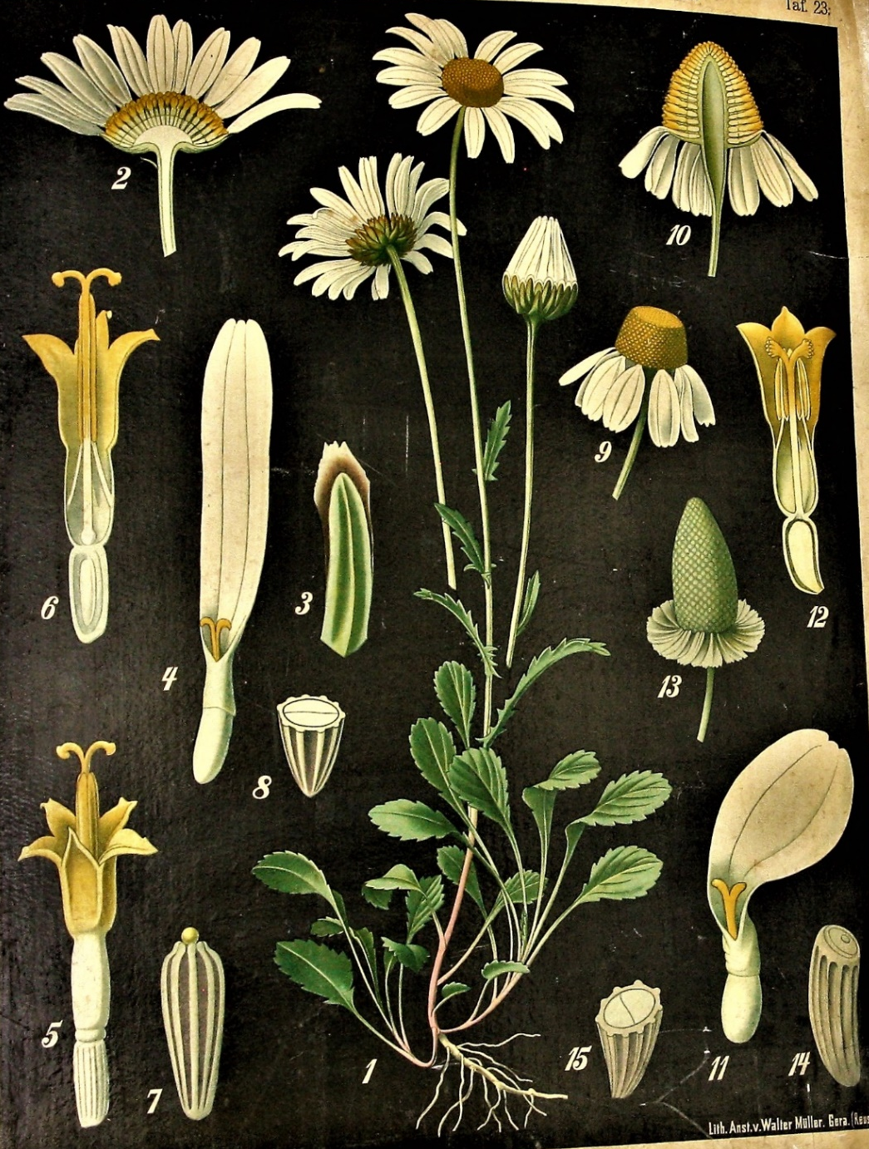
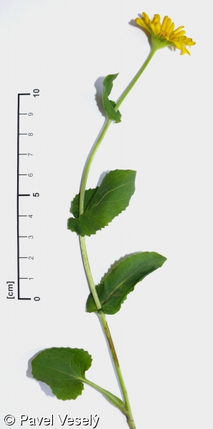
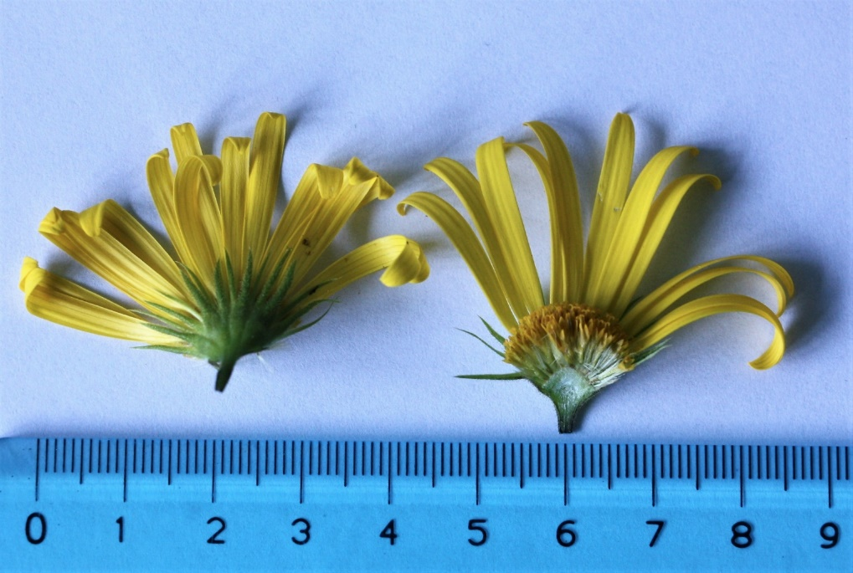
Magnoliophyta, Asteraceae, Asteroidae
Doronicum orientale
www.botanickafotogalerie.cz
Leucanthemum vulgare: oboupohlavný aktinomorfní, K0 C(5) A(5) G(2) spodní

Slide 5
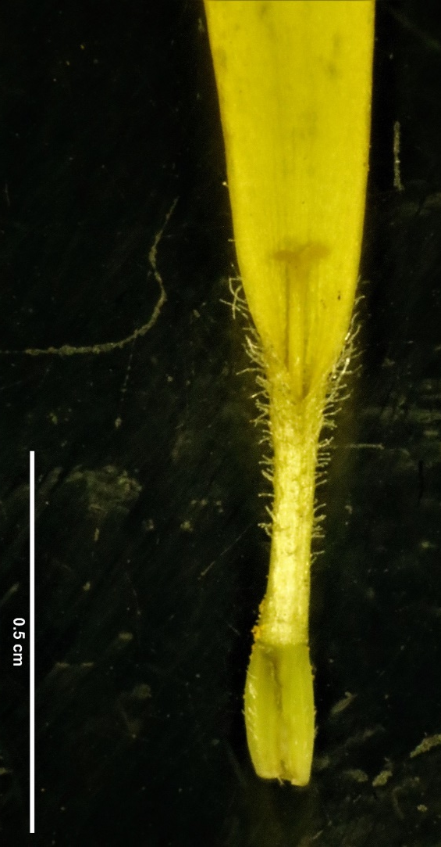
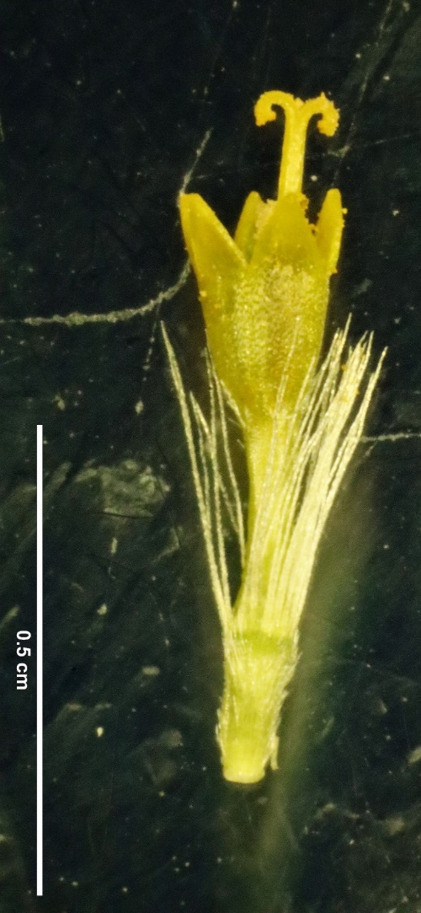
Magnoliophyta, Asteraceae, Asteroidae
Doronicum orientale: jazykovitý květ a trubkovitý květ
Leucanthemum vulgare: oboupohlavný aktinomorfní, K0 C(5) A(5) G(2) spodní

Slide 6
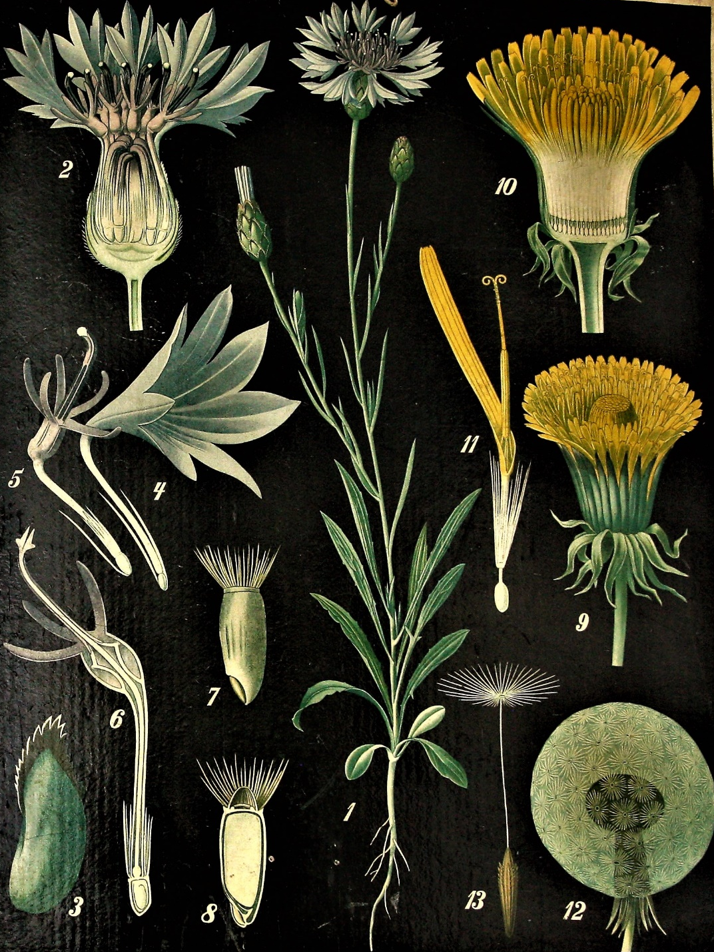
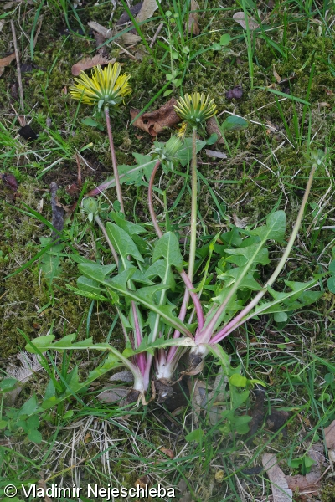
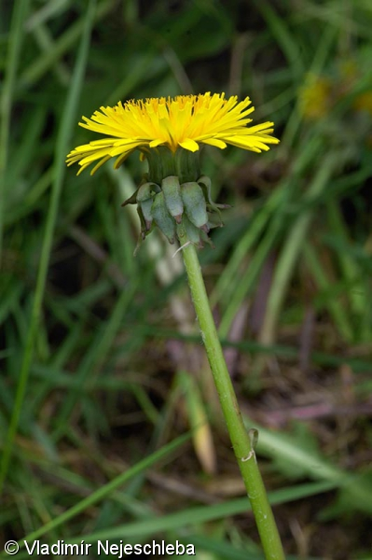
Magnoliophyta, Asteraceae, Cichorioideae
Taraxacum sect. Ruderalia
www.botanickafotogalerie.cz
www.botanickafotogalerie.cz
bezlistá lodyha (= stvol)
úbor podpírá soubor listenů (= zákrov)
Cichoriaceae: oboupohlavný zygomorfní květ, K0 C(5) A(5) G(2) spodní

Slide 7
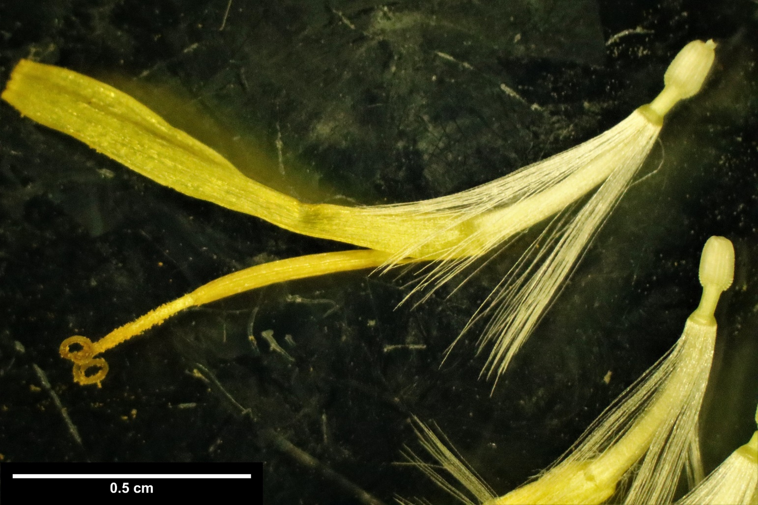
Magnoliophyta, Asteraceae, Cichorioideae
Taraxacum sect. Ruderalia: jazykovitý květ s nápadnou ligulou, dvouramennou bliznou, tyčinkami srostlými v prašníkovou trubičku a spodním semeníkem
Cichoriaceae: oboupohlavný zygomorfní květ, K0 [C(5) A(5)] G(2) spodní

Slide 8
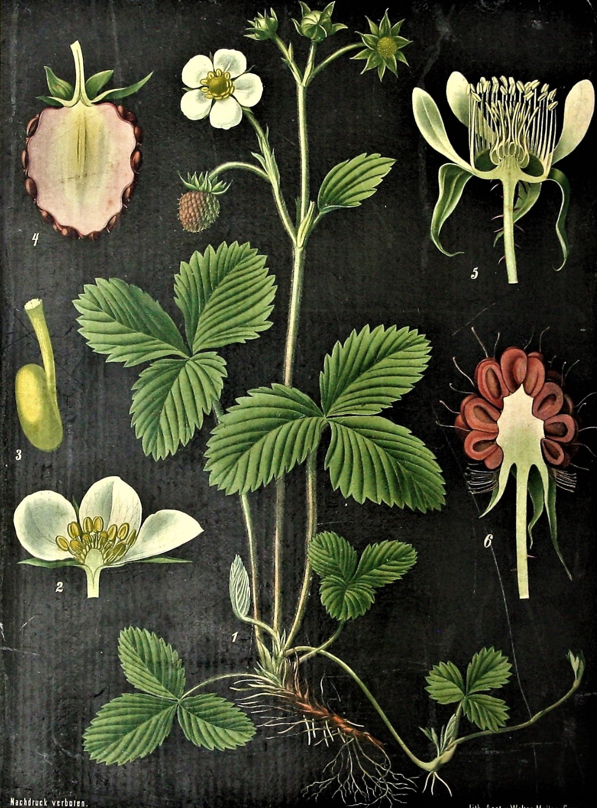
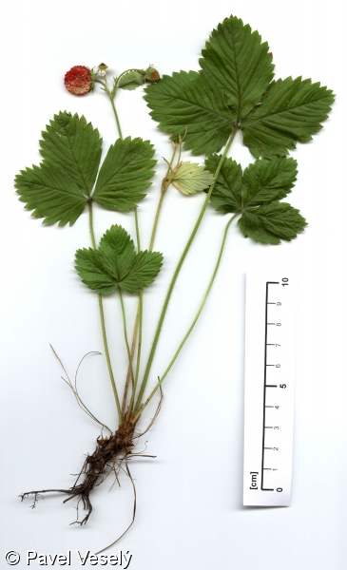
Magnoliophyta, Rosaceae
Fragaria vesca
www.botanickafotgalerie.cz

Slide 9
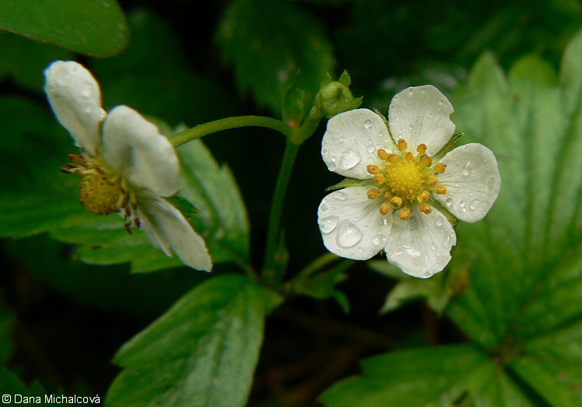
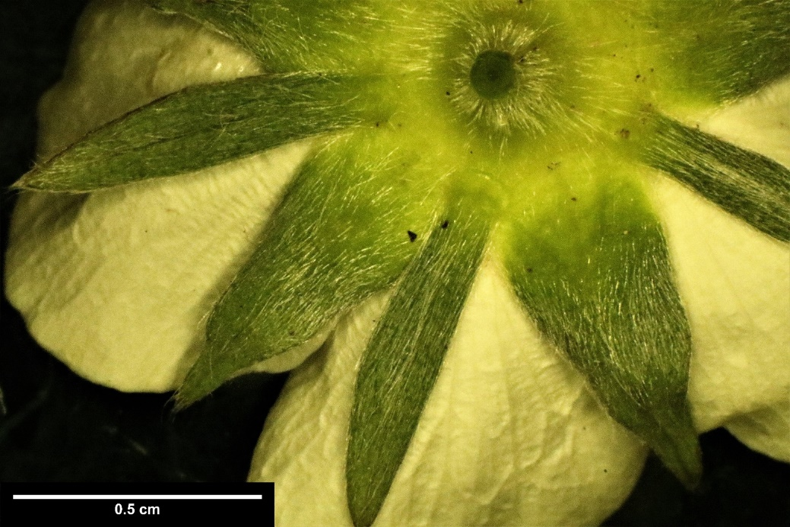
Magnoliophyta, Rosaceae
www.botanickafotgalerie.cz
Fragaria vesca, volné korunní lístky
Fragaria vesca, kalich a kalíšek

Slide 10
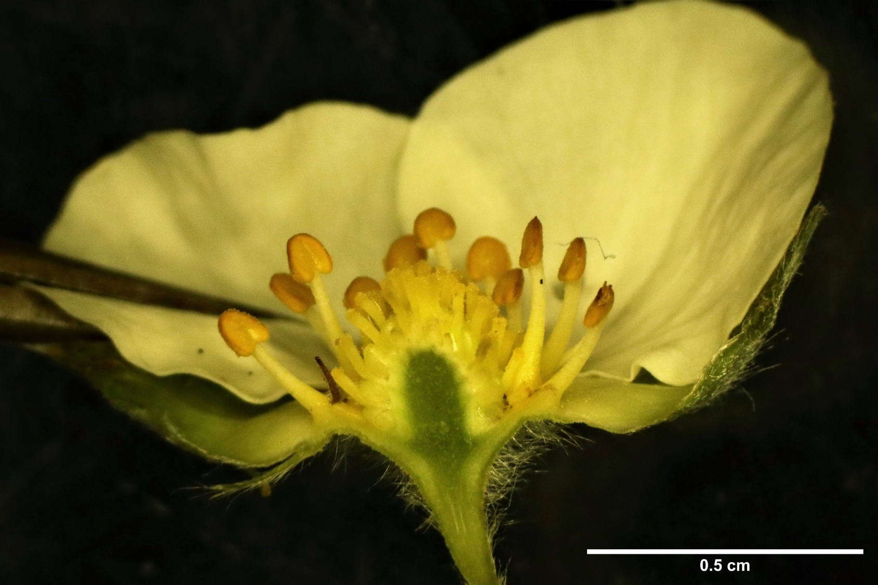
Magnoliophyta, Rosaceae
Fragaria vesca, podélný řez květem, češule, tyčinky, gyneceum
Fragaria vesca, oboupohlavný aktinomorfní, C5 [K5 A1-∞ G1-∞]

